Slide 1
C++ 入门
绍兴市第一中学 张逸凡

Slide 2
C++主要特点

Slide 3
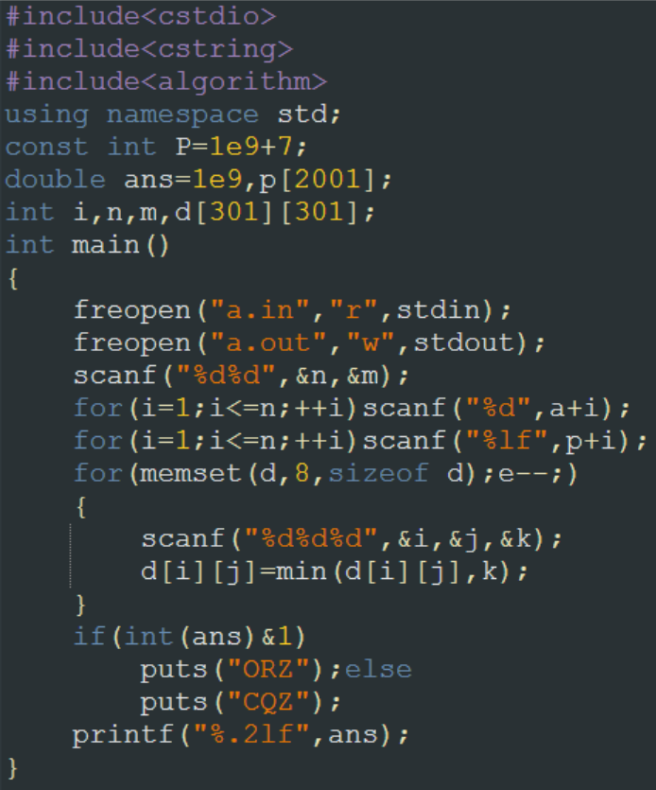
Main Features
有STL(Standard Template Library)，包含了如排序、平衡树、优先队列等实用算法和数据结构
代码比Pascal不知道短到哪里去了
容易产生一些奇怪的低级错误
容易产生一些奇怪的低级错误
容易产生一些奇怪的低级错误

Slide 4
一些基本的语句

Slide 5
Basic Statements
头文件(Head Files)
关于“using namespace std”
小心重名
变量的申明
一个表达式=一个完整的语句
区分大小写
scanf/cin和printf/cout/puts

Slide 6
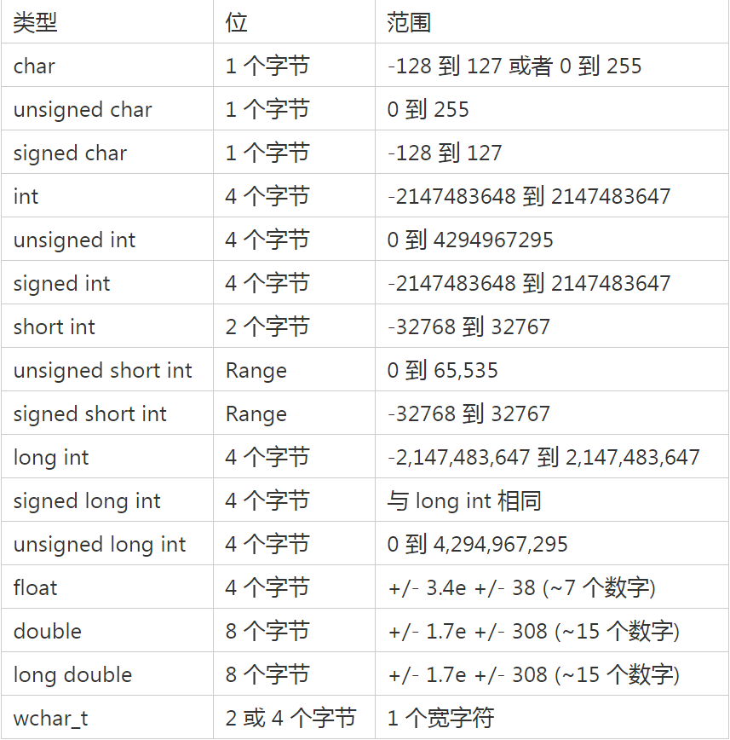
Data Types
int(longint):4bytes %d
char(char):1byte %c
long long(int64):8bytes %lld %I64d
double(double):8bytes %.6lf
bool(bool):1byte
void:暂且理解为什么都没有*
typedef long long ll
数组下标从0开始

Slide 7
Operation
a*=b,a/=b,a+=b,a-=b,++a,a++;
~ ! & && | || ^ >> <<
注意优先级
赋值语句也有值
强制类型转换
短路运算
typedef long long ll
(++a)-=2 (引用和拷贝)
左结合与右结合

Slide 8
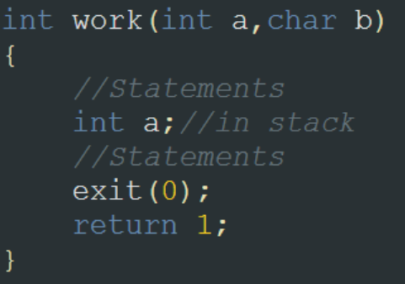
Function
返回值类型(可以为void)
参数(可以为空)
在函数内定义局部变量
程序先进入main函数
main函数必须为int类型且默认返回0
其他返回值非void的必须
其他非void的必须显式地返回一个值

Slide 9
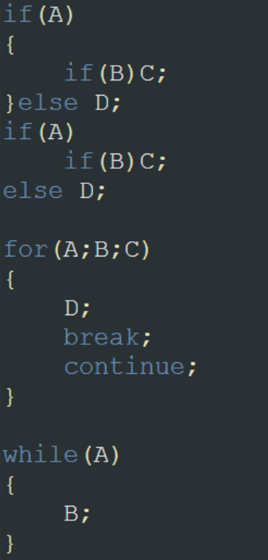
if Statement
for Statement
while Statement

Slide 10
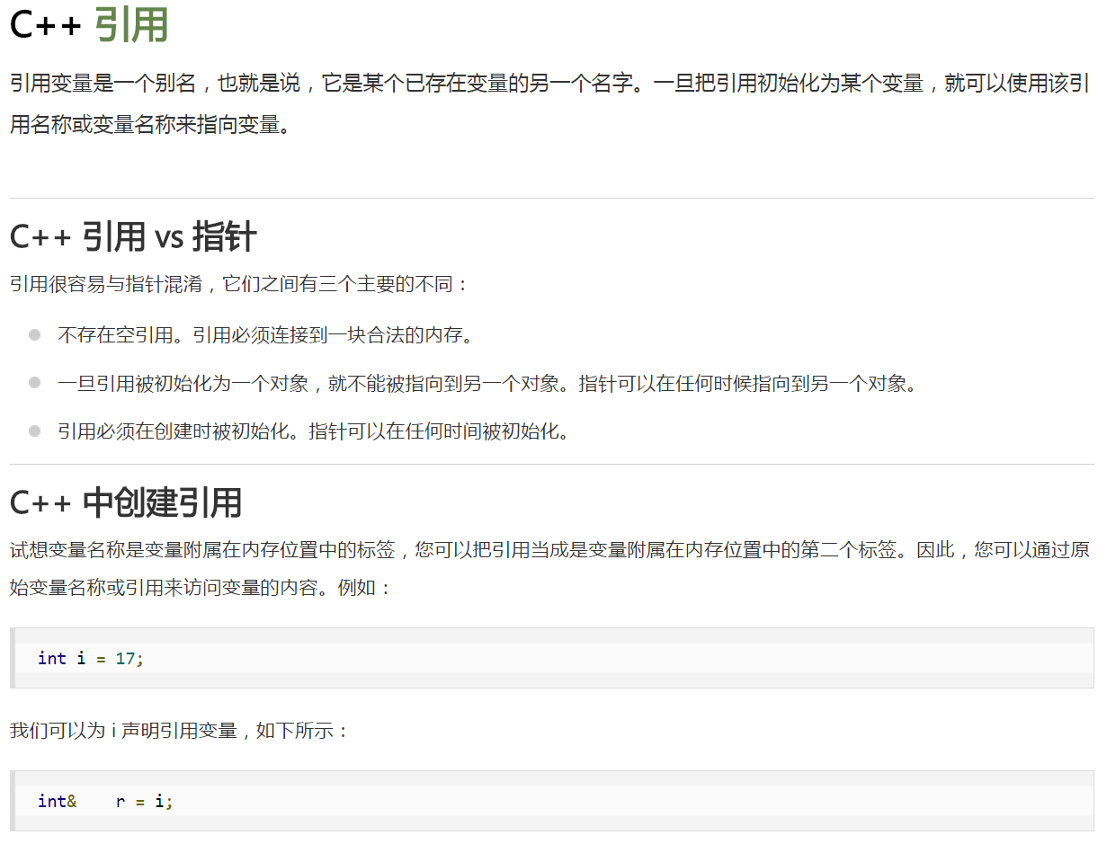
http://www.runoob.com/cplusplus/cpp-tutorial.html

Slide 11
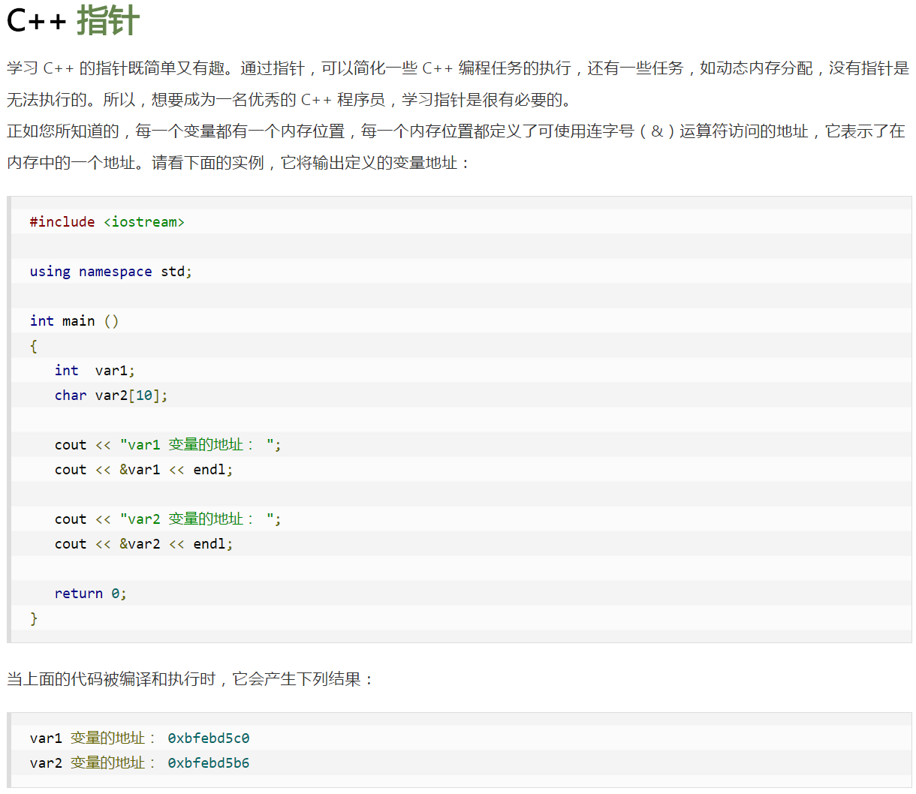

Slide 12
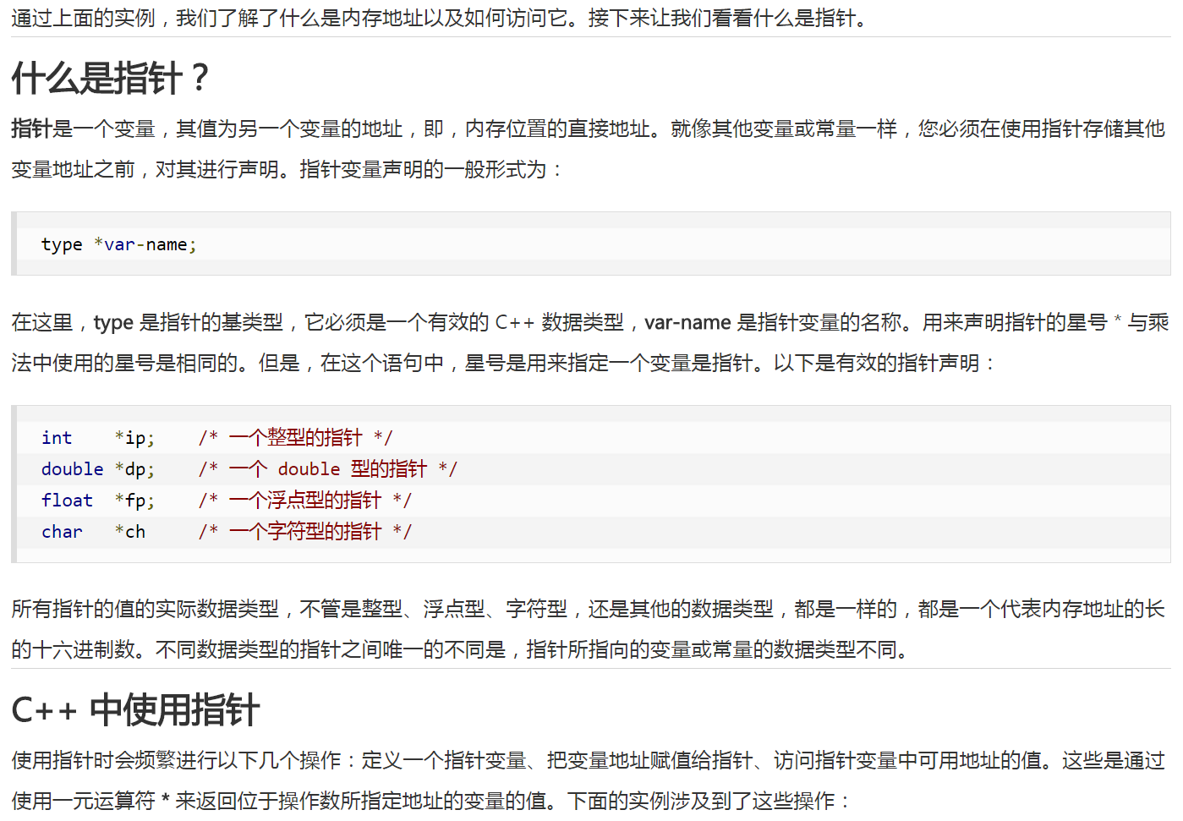

Slide 13
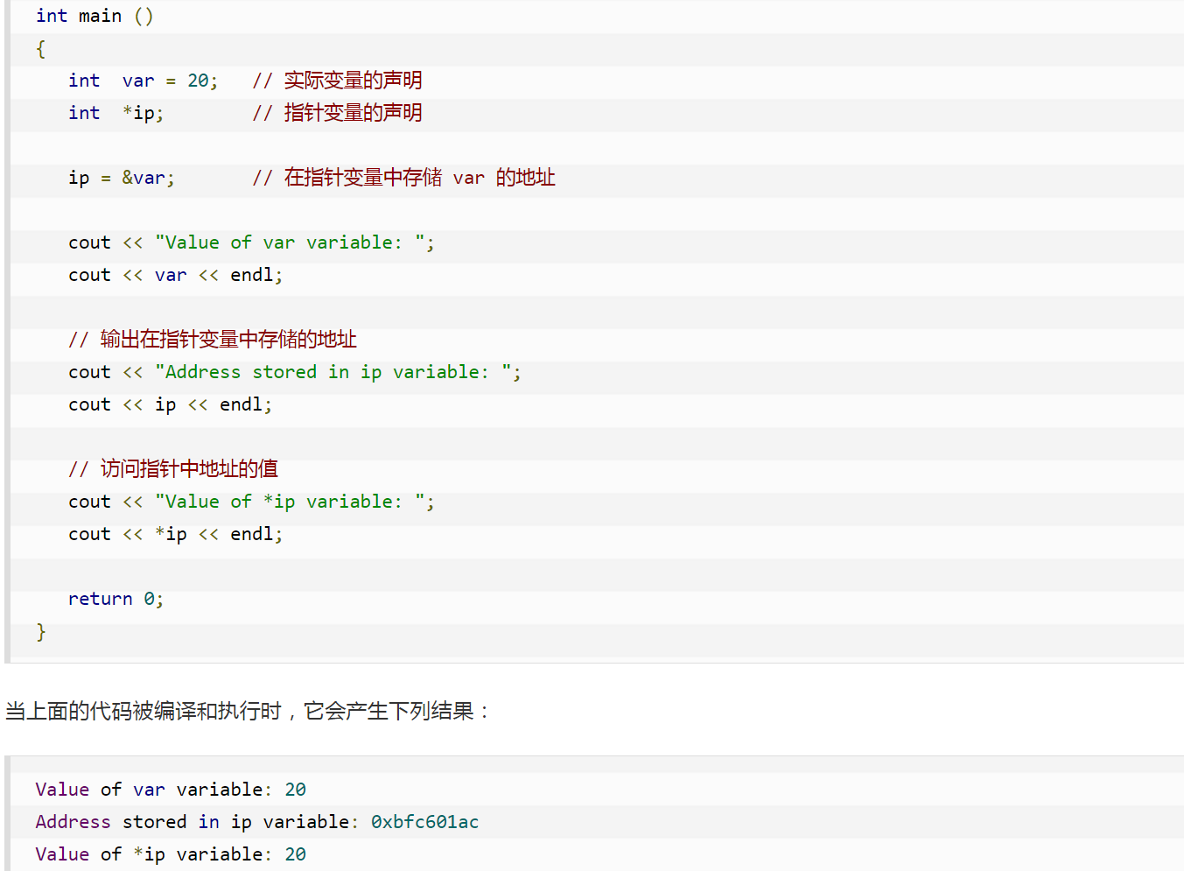

Slide 14
